Slide 1
Aplicação de variantes para o desenvolvimento de jogos
Lincoln M. Costa
PESC/COPPE
Universidade Federal do Rio de Janeiro
costa@cos.ufrj.br
ludes.cos.ufrj.br
tekpixo.github.io

Slide 2





E aí!
Meu nome é Lincoln Costa e eu trabalho com desenvolvimento de software há cerca de 7 anos. Sou Engenheiro de Software pela UTFPR e Mestrando na área de Engenharia de Dados e Conhecimento pelo PESC da UFRJ. Também sou membro do LUDES, Laboratório de Ludologia, Engenharia e Simulação.
Saiba mais sobre mim em tekpixo.github.io.

Slide 3
Agenda
Introdução
O que são variantes?
Aplicação de variantes em jogos
Exploding Kittens e suas variantes
Jogos sérios
A criação do Xô Corona

Slide 4
Introdução
Dificuldades na criação de novos jogos.
Variantes destacam-se para sanar essas dificuldades.
Pandemia do novo coronavírus.
Utilização do Exploding Kittens para criação de um jogo digital com viés educativo para disseminação de informações sobre como prevenir-se do COVID-19.
Notes:
Dificuldades: tarefas complexas e a experiência dos envolvidos está diretamente ligada ao resultado;

Slide 5
O que são variantes?
Segundo Unger, variantes podem ser categorizadas de quatro formas diferentes de acordo com o seu propósito modificador:

Slide 6
O que são variantes?
Mutadores: pequenas alterações no jogo como alteração da velocidade do mesmo ou adição e/ou modificação das regras.
Complementos: extensões mínimas como novos mapas e novas unidades, de forma que a mecânica e configuração original seja minimamente alterada.
Modificadores: incluem mudanças em diferentes camadas do jogo, podendo englobar mutadores e complementos. Além disso, possibilitam a manipulação do sistema de regras, permitindo alterar o jogo original através de alterações em seus mecanismos de forma significativa.
Conversões completas: manipulam o jogo original de tantas formas diferentes que a sensação é de estar jogando um jogo completamente distinto.

Slide 7
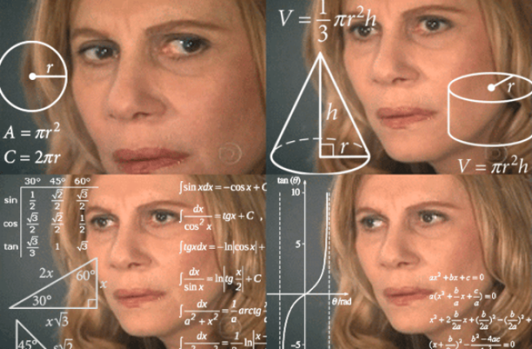
Aplicação de variantes em jogos

Slide 8
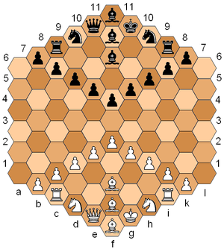
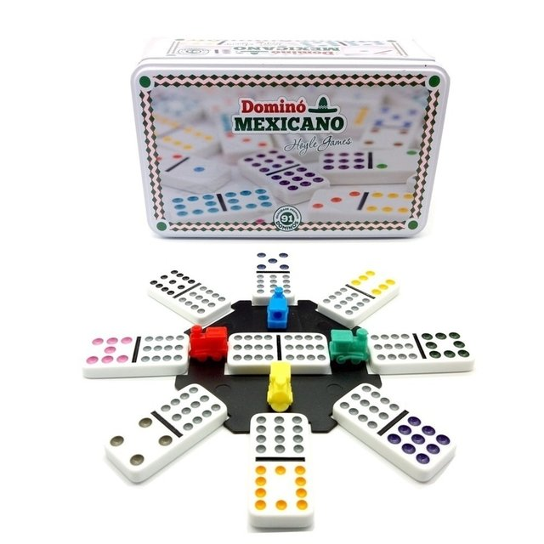
Aplicação de variantes em jogos

Slide 9

Aplicação de variantes em jogos

Slide 10
Exploding Kittens e suas variantes
“Uma versão de roleta russa altamente estratégica movida a gatinhos".
Em Exploding Kittens, os jogadores alternam seus turnos comprando cartas até que todos comprem cartas que contenham gatinhos explosivos e percam o jogo; o último sobrevivente é o vencedor.
O baralho é formado de cartas de efeito capazes de evitar a explosão e/ou fazer com que os seus adversários corram mais riscos.

Slide 11
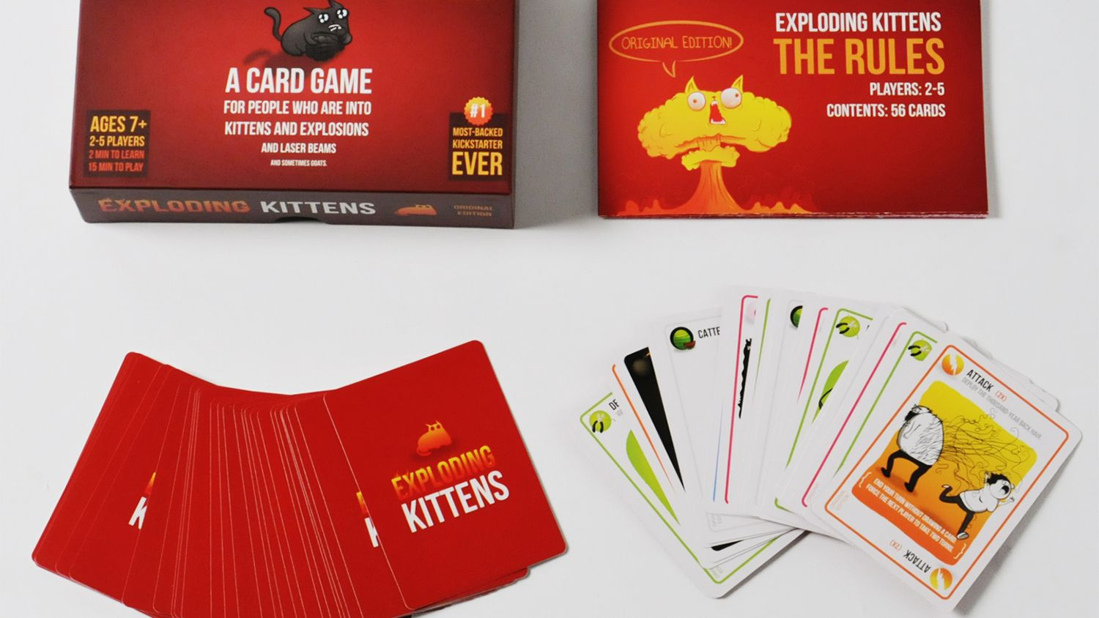
Exploding Kittens e suas variantes

Slide 12
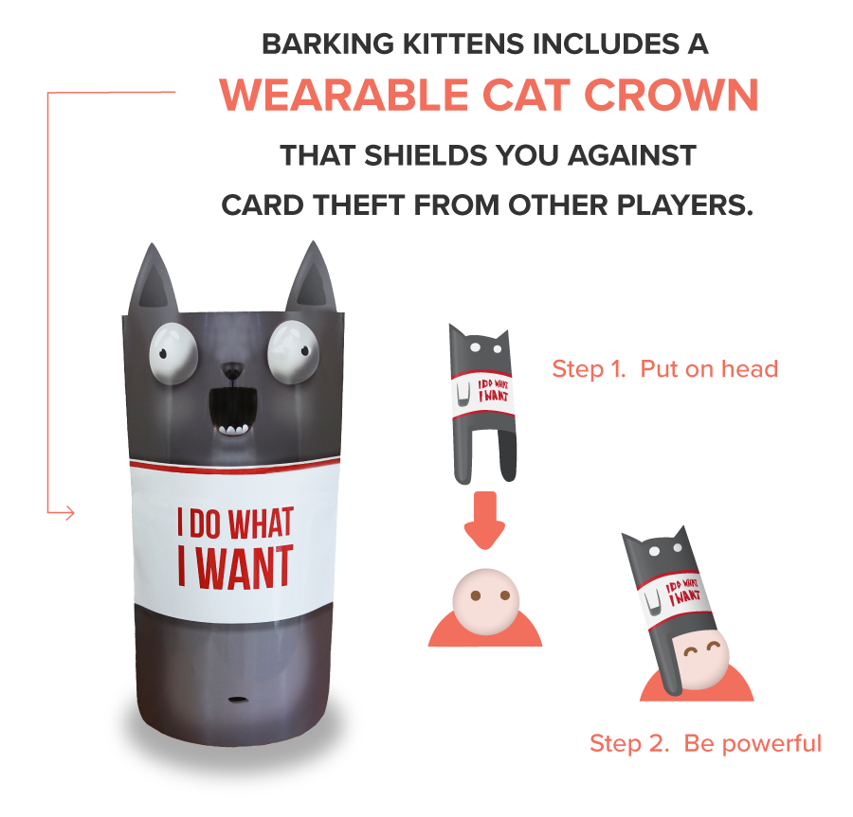
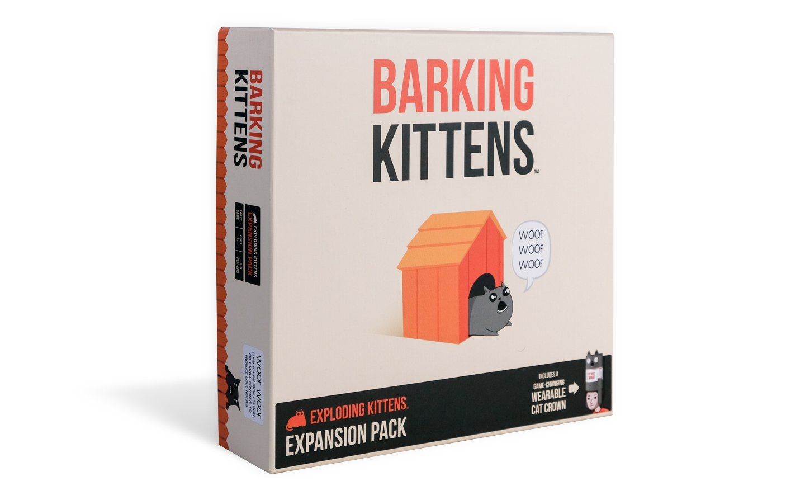
Exploding Kittens e suas variantes

Slide 13
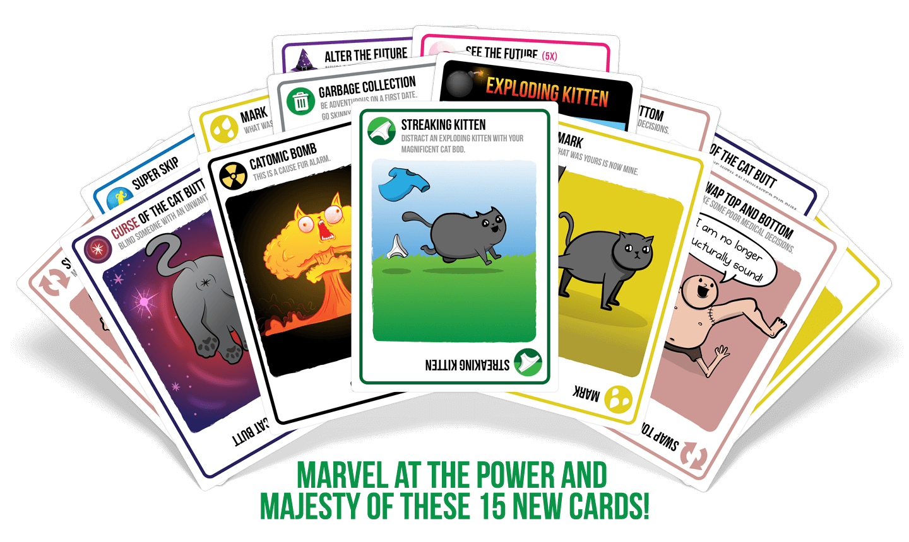
Exploding Kittens e suas variantes
Notes:
Expansão STREAKING KITTENS.

Slide 14
Jogos sérios
“Aqueles em que o propósito principal é fornecer algum tipo de conhecimento, prover treinamento ou simulação, enquanto o entretenimento e a diversão são mantidos em segundo plano.”
Notes:
Projetados para serem executados em computadores, consoles ou tabuleiros. Esses jogos utilizam elementos, mecânicas e tecnologias com o objetivo de simular situações e problemas do mundo real de forma que os problemas sejam compreendidos pelos jogadores, fazendo com que estes reflitam e aprendam.

Slide 15
A Criação do Xô Corona
Com o objetivo de conscientizar a respeito do COVID-19, decidiu-se que o design do jogo seria focado em aspectos de prevenção e contaminação.
Assim, a dinâmica de Exploding Kittens mostrou-se bastante alinhada ao objetivo do Xô Corona, onde os gatinhos explosivos seriam substituídos por formas de contaminação e os jogadores deveriam evitá-las para vencer a partida.

Slide 16
A Criação do Xô Corona: Mutadores
Modificação das cartas de efeito já existentes no jogo original e a criação de novas baseadas no contexto da pandemia do COVID-19.
Adaptações das mecânicas ao contexto de um jogo digital.

Slide 17
A Criação do Xô Corona: Mutadores
Carta | Efeito | Categoria
Ataque | Faz com que o próximo jogador compre uma carta extra durante a sua rodada e isenta o utilizador do efeito de comprar uma carta ao final do turno. | Mantida
Cancelamento | Cancela o efeito da última carta jogada. Pode ser aplicado em: Embaralhar, Favor, Prever e Pular. | Mantida
Prever | Mostra ao utilizador as primeiras 3 cartas no topo do deck. | Mantida
Pular | Faz com que o utilizador termine o seu turno sem precisar comprar uma carta do deck. | Mantida
Favor | O utilizador pede uma carta para qualquer adversário, porém o adversário escolherá qual carta dará. | Mantida
Embaralhar | Embaralha o deck de cartas. | Mantida

Slide 18
A Criação do Xô Corona: Mutadores
Carta | Efeito | Categoria
Contaminação | Infectará o jogador que encontrar a carta a menos que o mesmo possua uma carta de Prevenção. | Modificada
Coringa | Apesar do nome, não têm nada de especial e somente podem ser descartados em pares. Ao fazer, o jogador que descartou deve pegar uma carta aleatória da mão de qualquer adversário a sua escolha. | Modificada
Prevenção | Salvará o jogador que a possuir caso o mesmo encontre uma carta de Contaminação. | Modificada

Slide 19
A Criação do Xô Corona: Mutadores
Carta | Efeito | Categoria
Fake News | Fake News são muito parecidas com cartas de Prevenção porém elas não te salvarão de uma Contaminação. Ao encontrá-la, o jogador pode descartá-la para receber uma Prevenção de verdade. | Criada
Lockdown | O utilizador escolhe um adversário para ficar em isolamento e não jogar por uma rodada. | Criada
Troca-tudo | O utilizador troca todas as cartas da sua mão com as cartas de um adversário a sua escolha. | Criada

Slide 20
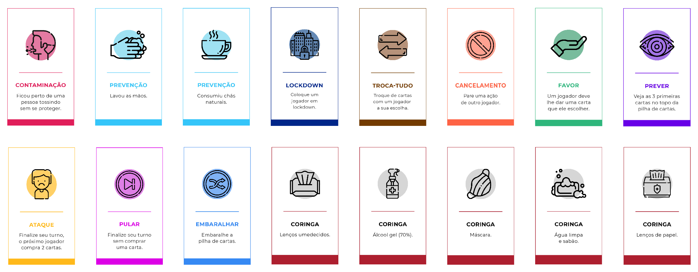
A Criação do Xô Corona: Complementos

Slide 21
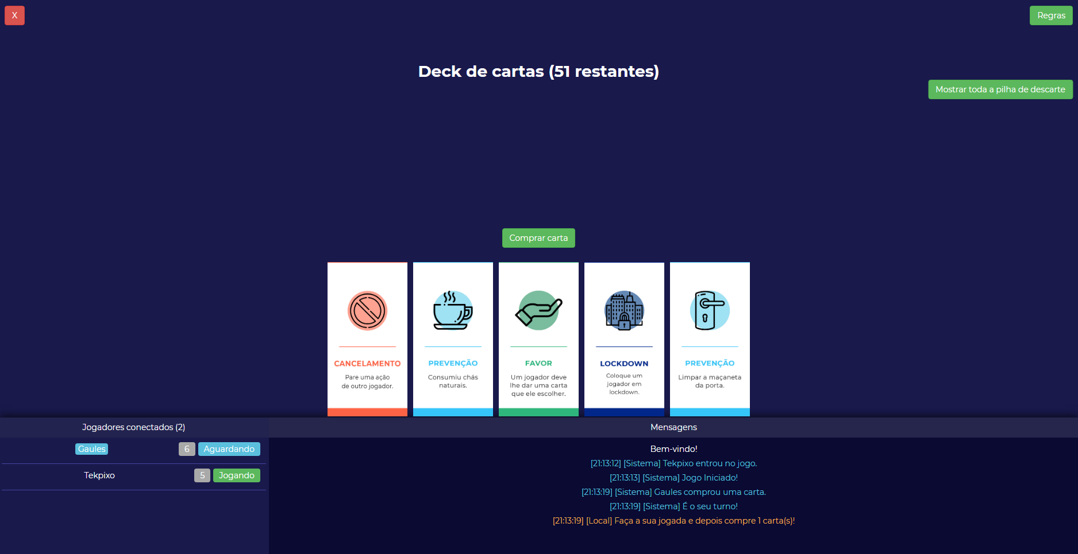
Experiência ao jogar

Slide 22
Experiência ao jogar
Ao ser jogado, Xô Corona demonstrou uma experiência similar a provida por Exploding Kittens, e a semelhança foi notada pelos jogadores que conheciam o jogo original. Apesar disso, o propósito imputado em Xô Corona prevaleceu e os jogadores concordaram que houve uma contribuição do jogo no conhecimento de cada um sobre o COVID-19.

Slide 23
Experiência ao jogar
Sugestões de melhorias, correções e novas funcionalidades.
De forma geral, todos os jogadores envolvidos informaram que se divertiram durante as partidas realizadas, ressaltando satisfação com os conhecimentos adquiridos enquanto jogavam. Além disso, os efeitos das cartas (os mantidos, os modificados e os criados) foram considerados interessantes, gerando estratégias e experiências diferentes a cada partida que era jogada.

Slide 24
Obrigado pela atenção!
Lincoln M. Costa
PESC/COPPE
Universidade Federal do Rio de Janeiro
costa@cos.ufrj.br
ludes.cos.ufrj.br
tekpixo.github.io

